Slide 1
GPT
松島弘毅

Slide 2
目次
GPT
GPT2
GPT3
GPT3 活用事例
GPT3 課題
GPT-Neo
文章生成 実験
まとめ

Slide 3
GPT
OpenAIが開発した自然言語モデル
https://arxiv.org/abs/2005.14165
GPT3までバージョンアップされていて、仕組み自体はBERTと同じくTransformerベースのモデル
2017/6
Transformer
2018/6
GPT
2018/10
BERT
2019/2
GPT2
2020/5
GPT3

Slide 4
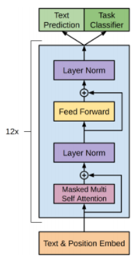
GPT
GPT(Generative Pre-Training)
https://s3-us-west-2.amazonaws.com/openai-assets/research-covers/language-unsupervised/language_understanding_paper.pdf
構造はBERTとほとんど同じで、Pretraining、Fine-tuningの方法が異なる
Masked Self Attention
自分よりも先の単語に対してのattention weightを0にする
好き な 動物 は ネコ です 。
attention weight 0.5 0.1 0.4 0 0 0 0

Slide 5
GPT
Pretraining
BooksCorpusというコーパスで事前学習
直前のk個の単語から、次に続く単語を予測することで学習
（参考）BERTの場合
BooksCorpusと英語版Wikiで学習
事前学習は2つ
Maskされた単語がどの単語かを予測（前後すべての単語を使って予測）
２つの文章を入力し、意味的に繋がりがあるかを予測
Fine-tuning
解きたいタスクのデータセットで学習。
Fine-tuningは以下2つを同時に行う。
直前のk個の単語から、次に続く単語を予測する。
解きたいタスクに沿った分類器の学習。
（参考）BERTの場合
解きたいタスクに沿った分類器の学習のみ。

Slide 6
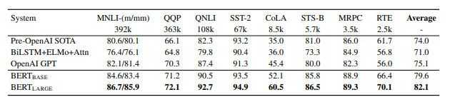
GPT
BERTが出るまでは、文書分類等多くのタスクでSoTAだった

Slide 7
GPT2
GPT2
https://d4mucfpksywv.cloudfront.net/better-language-models/language-models.pdf
GTP2の背景
GPTやBERTのように、まず大規模な言語コーパスで教師なしで事前学習して、そのあとに特定のタスクについて教師あり学習でファインチューニングする、という手法が主流となっている
しかし、ファインチューニング時には数千、数万のデータを用意する必要がある
追加データ０件、もしくは数件のデータの追加だけで精度が出るような汎用的に使えるモデルを作れないか？
GPT2の特徴
GPTよりも大きな言語コーパス、大きなモデルで事前学習する
特定のタスクに特化した教師あり学習（ファインチューニング）は行わず、事前学習のみ実施
論文タイトル「Language Models are Unsupervised Multitask Learners」
言語モデルというのは教師なし学習だけで様々なタスクを学習するモデルである、という考え方
→ファインチューニングで精度を出すBERTとは方向性が異なる

Slide 8

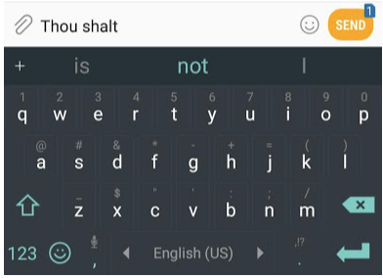
GPT2
言語モデル
GPT2の仕組みの核となるもの
それまでの単語を元に次に続く単語を予測していくもの
一番身近なのはスマホのキーボードの予測入力機能

Slide 9
GPT2
GPT2の言語モデルとしての動き
GPT2に文章を入力すると、次に続く単語を１つだけ出力する
次にその単語を入力文章に追加して、また次の単語を出力させる。これを再帰的に繰り返す。（自己回帰）

Slide 10
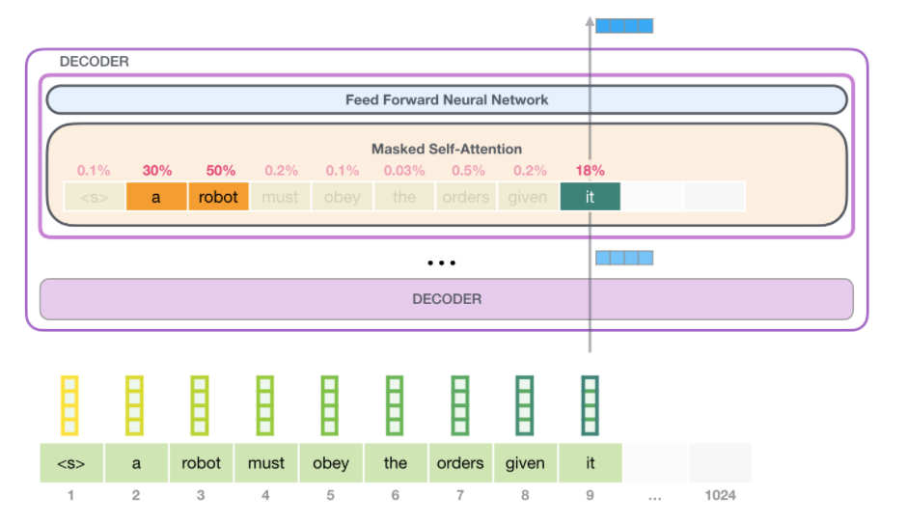
GPT2
GPT2の中身の詳細
文章の各単語をベクトル化し、Decoder(Masked Self-Attention層)に入力する
最後の単語(it)のベクトル表現を、Decoderの出力とする
(768)
(768)
(768)
(768)
(768)
(768)
(768)
(768)
(768)
(768)

Slide 11
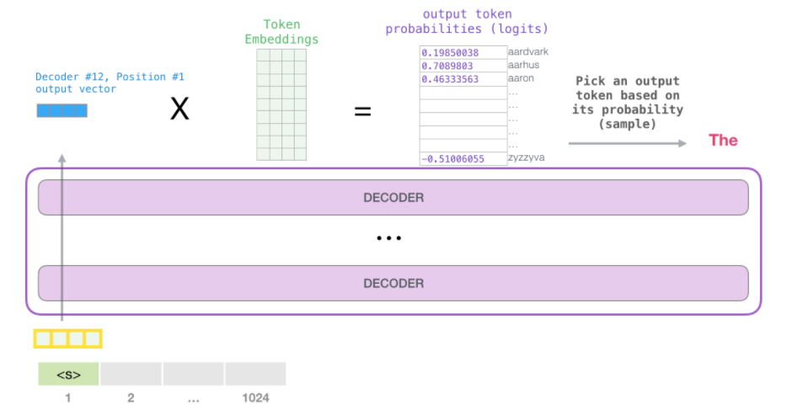
GPT2
GPT2の中身の詳細
Decoderの出力の後に、shape=(vocab数, 次元数)の全結合層（出力層）を追加
Decoderの出力である単語ベクトルと、出力層の重みを行列積して、shape=(vocab数)のlogitsを取得
logitsをsoftmaxしたスコアをその単語が選択される確率として、次に続く単語を選択する

Slide 12
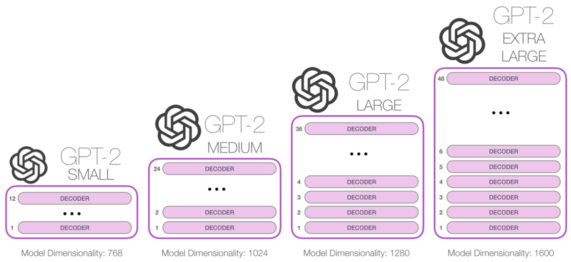
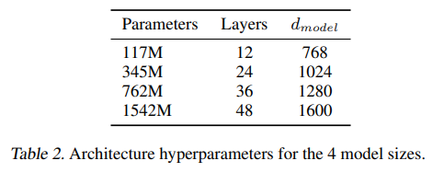
GPT2
GPTからのモデル構造の変更点
Layer Norm層を各ブロックの入力の位置に移動
vocabを40478→50257
文章の長さ上限を512→1024
バッチサイズを64→512
モデルサイズ
全４種類
SMALL： GPT, BERT Baseと同様
MEDIUM： BERT Largeと同様
最大で１５億個のパラメータ

Slide 13
GPT2
事前学習データセット
Webをクローリングしたデータを使用
Redditという掲示板サイトに貼られたリンク先のページをスクレイピング
文章の質が高いものを使うために、３ポイント以上獲得している投稿のみに絞っている
合計で800万文書、約40GBのデータ

Slide 14
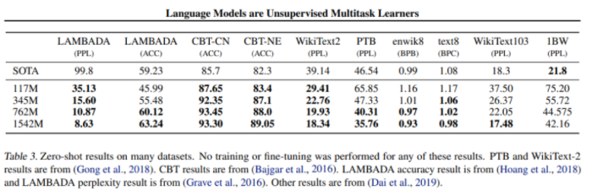
GPT2
実験結果
追加データでファインチューニングはせず、zero-shotセッティングで実施
完全に初めて見るデータセットであることを考えると素晴らしい結果
モデルサイズが大きいほど精度が改善している

Slide 15

GPT2
LAMBADA
文章の最後の単語を予測するタスク
Children’s Book Test
子供向けの本の文章の空白部分の単語を候補から選択するタスク
言語モデルとしての性能を測るタスクがほとんど（GPTやBERTと方向性が異なる）
文書生成の結果例も論文に記載されており、まるで人が書いたような文章となっている

Slide 16
GPT3
「事前学習だけで色々なタスクに対応できる汎用的なモデルを作ろう」というGPT-2の考え方は同じ。モデルの仕組みも同じ。
https://arxiv.org/abs/2005.14165
より大きなモデルで、より大きな言語コーパスを使って事前学習させている
GPT-3はオープンソースで公開されておらず、APIによる利用に限定されている
https://openai.com/blog/openai-api/
フェイクニュースを簡単に作ることができるなど悪用される危険性があるため
今後の研究開発のための資金調達源とするため

Slide 17
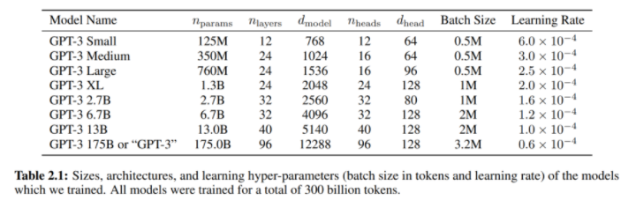
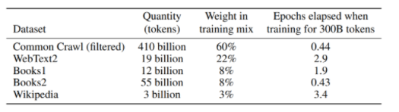
GPT3
モデルのパラメータ数が膨大で、最大のモデルでGPT-2 XLの約100倍
GPT-2 XL: 約15億
データセット
GPT-2でも使ったWebTextに加えて、Common Crawl（webクローリングデータ）やWikiなどを利用
約45TB（GPT-2は約40GB）

Slide 18
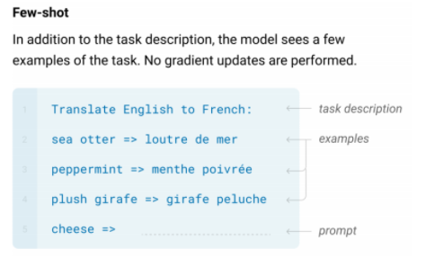
GPT3
Prompt Programming
推論時、GPT3へのインプットとして3つの方法
Few-Shot
One-Shot
Zero-Shot
GPT2はZero-Shotでの利用だけだったが、いくつかの例を与えることでより多くのタスクに対応できることを提案
Few-Shot
タスクの内容と、いくつかの例を入力する方法
「英語をフランス語に翻訳してください」という指示
３つの例を与える
最後にcheese => とフランス語に直すとどうなるかを聞く

Slide 19
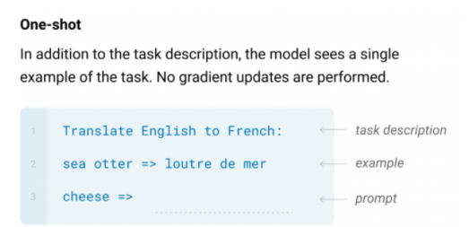
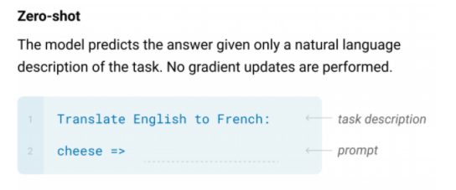
GPT3
One-Shot
タスクの内容と、1つの例を入力する方法
Zero-Shot
例は1つも示さず、タスクの内容だけ入力する方法
教師データを1つも必要としないが、
Few-Shot、One-Shotと比較すると難しい問題になる

Slide 20
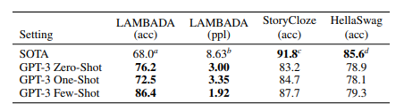

GPT3
実験結果 LAMBADA
予測するのは必ず最後の単語だが、単純にZero-Shotで次の単語を予測しようとすると、さらに文章が続くような単語を選んでくる可能性がある
そこでインプットを工夫する
例を提示（One-Shot, Few-Shot）
下線部のあとにピリオドを持ってくることで、文章が必ずそこで終わるような単語を選ばせる

Slide 21
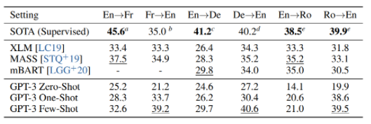
GPT3
実験結果 翻訳
英語からフランス語、ドイツ語、ロシア語に翻訳
ファインチューニングを行ったSoTAのモデルにはさすがに及ばない
そもそも事前学習コーパスの93%が英語であり、翻訳の学習を全くしていないことを考えると評価できる結果
フランス語、ドイツ語、ロシア語の文章もコーパスに含めれば改善することが予想される
他にもQAタスク、代名詞当てタスク、常識解答タスク等実験しているが、基本的には教師あり学習のSoTAを超えられる精度は出せていない

Slide 22
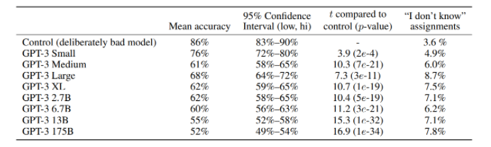
GPT3
文書生成タスク
非常に話題になったニュース記事の生成タスク
ニュースのタイトルとサブタイトルをGPT3に入力して、ニュースを生成させる
80人にそれが本当のニュースか、GPT3が生成した偽のニュースかを判定してもらう
GPT-3 175Bだと52%の正答率となっており、適当に答えた場合でも50%なのでほぼ見分けがついていないことになる

Slide 23
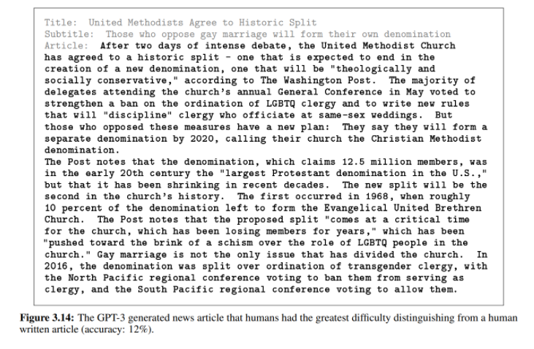
GPT3
実際に生成されたニュース記事

Slide 24
GPT3
GPT3でできること
OpenAIのAPI利用例：https://beta.openai.com/examples
Classification, English to French, Movie to Emoji, SQL request, ...
例で見たように、GPT3を使いこなす上でPrompt Programmingが重要
Zero-shot, One-shot, Few-shot
どのような文章と例を渡せば、望ましい結果が返ってくるのか？試行錯誤が必要。

Slide 25

GPT3 活用事例
設計書、稟議書、マニュアル等、各種ドキュメントの自動生成
チャットボット、メールの自動返信
商品のキャッチコピーの自動生成
ソースコード自動生成
最近話題のGithub CopilotはGPT-3をベースとしたOpenAI Codexが使われている

Slide 26
GPT3 課題
文章生成、推論に関する課題
長い文章を生成すると、文法的には正しいが同じ意味の単語を繰り返したり、結論が矛盾した文章を生成することがある
人間の常識を持っていないため、差別的な表現などふさわしくない文章を生成することがある
意味不明な質問に対して「分からない」と言うことができない。
Q: How many eyes does the sun have?(太陽の目はいくつありますか？))
A: The sun has one eye.(太陽の目は1つです)
生成速度が遅い
1分間に150単語程しか生成できない
膨大な運用コスト
モデルが巨大すぎてインフラ構築、事前学習にコストがかかる

Slide 27
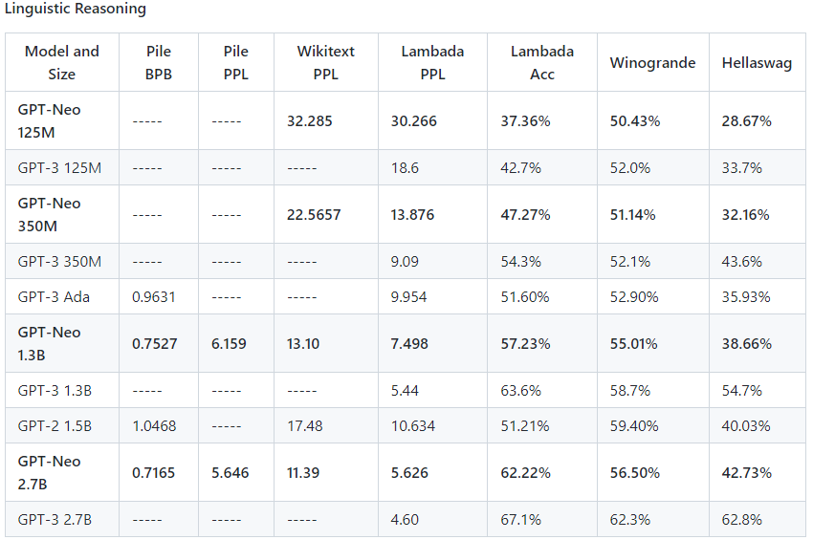
GPT-Neo
GPT3に近い性能の言語モデルをオープンソースで目指すというもの
EleutherAIが開発
https://www.eleuther.ai/projects/gpt-neo/
Pileというデータセットで事前学習
性能はGPT3に及ばないが近しい値が出ている
モデルサイズは2.7Bが最大

Slide 28
文章生成 実験
GPT-Neo
Huggingfaceのtransformersライブラリで簡単に試すことが可能
gpt-neo.ipynb
日本語生成は微妙、、、
GPT-2
rinna社が日本語コーパスで事前学習したGPT2を公開
https://corp.rinna.co.jp/news/2021-4-7-pressrelease/
gpt2jp.ipynb
日本語生成ならこっちのほうが良い感じ

Slide 29
まとめ
GPTはTransformerベースの言語モデル
GPT3は非常に自然な文章を生成できるが、API経由でしか利用できない
実運用のためにはGPTNeoの活用が考えられるが、日本語モデルは現状存在しないため、GPT2が選択肢に入る

Slide 30
参考文献
https://data-analytics.fun/2020/04/18/understanding-openai-gpt/
https://data-analytics.fun/2020/11/10/understanding-openai-gpt2/
https://data-analytics.fun/2020/12/07/openai-gpt3/
https://deepsquare.jp/2020/08/gpt-3/
https://qiita.com/m__k/items/36875fedf8ad1842b729
http://jalammar.github.io/illustrated-gpt2/
https://deepsquare.jp/2020/08/gpt-3/
https://www.intellilink.co.jp/column/ai/2021/031700.aspx
generate関数の引数参考
https://note.com/npaka/n/n96dde45fdf8d
https://huggingface.co/transformers/main_classes/model.html#transformers.generation_utils.GenerationMixin.generate

